Slide 1

Capacitación en Tecnologías .NET
Microsoft
SQL Server
SQL SERVER DESDE CERO
Sesión 02
Expositor: Fernando Valverde Uchoffen

Slide 2

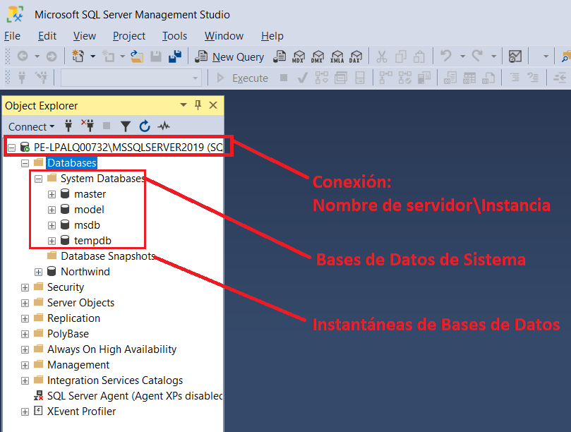
Manipulación de Bases de Datos
Tipos de Bases de Datos
master:
Información del sistema para la instancia.
model
Se usa como plantilla para las bd de la instancia. Si se modifica, las siguientes bd que se creen tendrán esos cambios.
msdb
Usada por SQL Agent para programar alertas y trabajos.
tempdb
Contiene objetos temporales o conjunto de resultados intermedios.

Slide 3
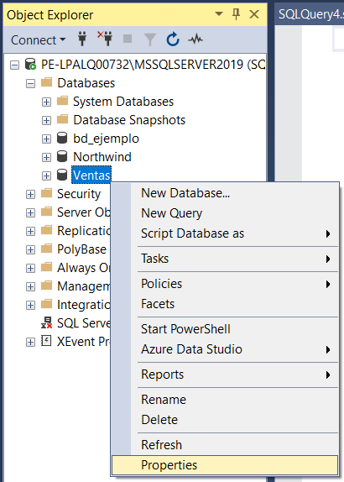

Archivos de Datos y de Registros
Archivo de Datos Primario .mdf
Es único. Almacena información de inicio y los datos de la BD.
DATOS
Archivo de Datos Secundario .ndf
Contiene datos que no caben en el principal. No son indispensables y puede haber más de uno.
Almacena información utilizada para recuperar la BD. Debe haber al menos un archivo de registro de transacciones.
Archivo de Registro .ldf
REGISTRO

Slide 4
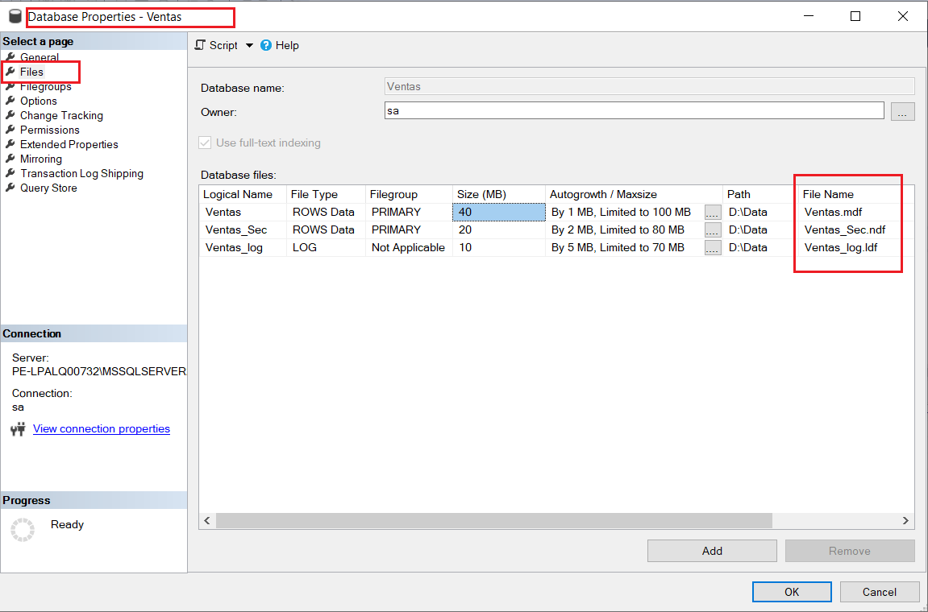
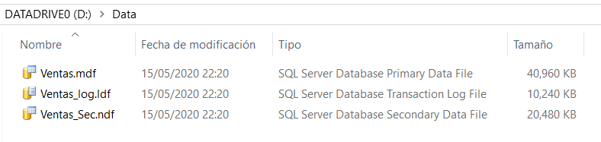
Gestión de Bases de Datos

Slide 5
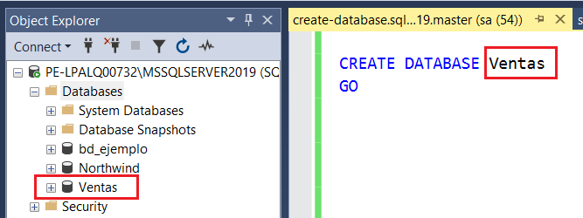
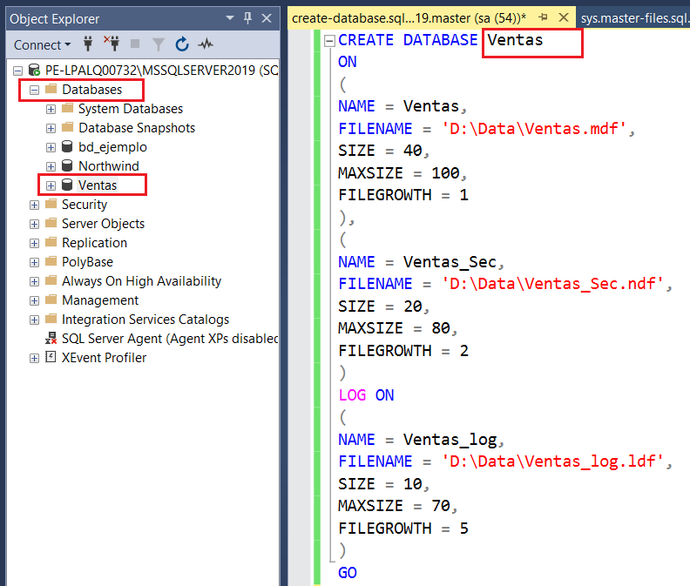
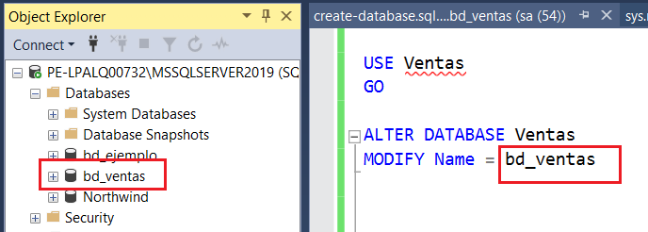
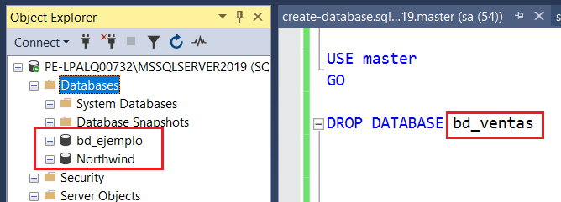
Gestión de Bases de Datos

Slide 6
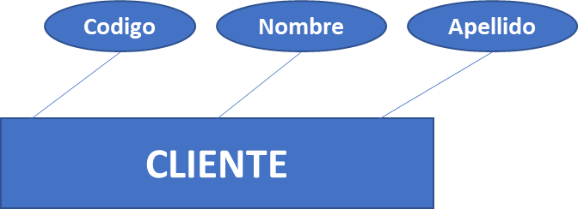

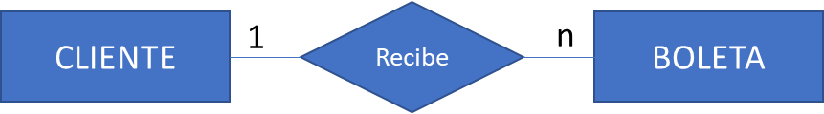
Modelo Entidad – Relación y Tablas
Modelo Entidad - Relación
Instrumento para modelar el mundo real en el de diseño de bases de datos. Sus elementos son: Entidades y Relaciones
ENTIDAD: Representa un objeto o concepto sobre el cual se recoge información que se representa por atributos.
RELACIÓN: Correspondencia o asociación de dos o más entidades.
Uno a uno
Uno a muchos
Un cliente tiene un solo cónyuge y un cónyuge está relacionado a un solo cliente
Un cliente puede recibir muchas boletas pero una boleta es entregada a un solo cliente.
Muchos a muchos
BOLETA
n
Registra
m
PRODUCTO
Una boleta registra muchos productos y un producto puede estar registrado en muchas boletas.

Slide 7
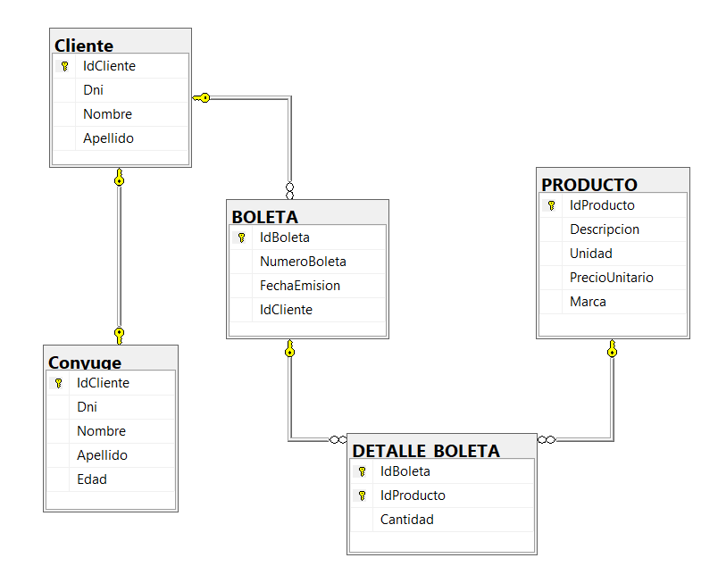
Modelo Entidad – Relación y Tablas
Tabla:
Parte fundamental de una base de datos relacional. Son una colecciones de datos sobre una entidad específica. Tienen un número discreto de atributos. Son parte fundamental del modelo relacional.
Nombre de la tabla
CREATE TABLE Cliente (
Campo | Tipo de dato | Característica
Dni | CHAR(8) | NOT NULL
Nombre | VARCHAR(30) | NOT NULL
Apellido | VARCHAR(30) | NOT NULL
Celular | CHAR(9) | NULL
)

Slide 8
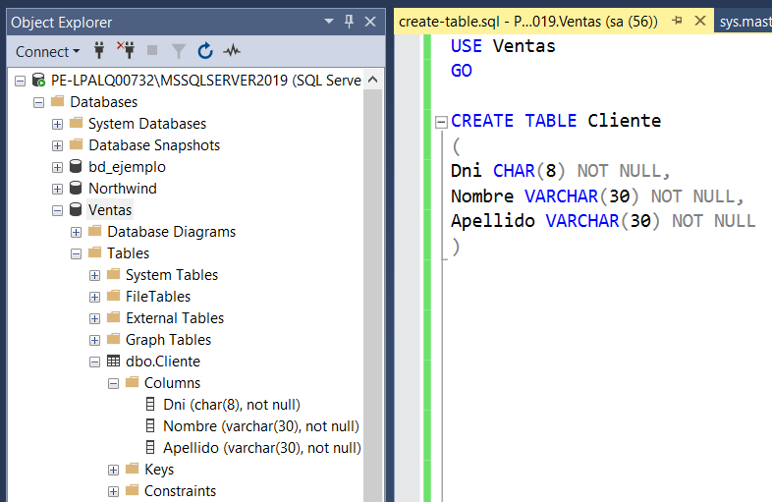
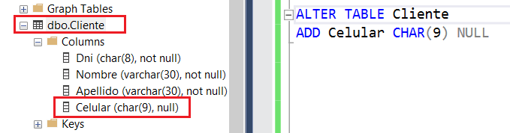
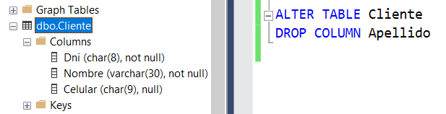
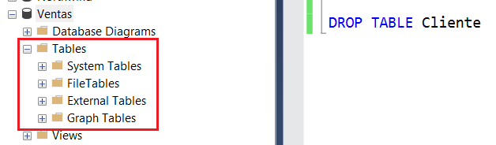
Gestión de Tablas

Slide 9
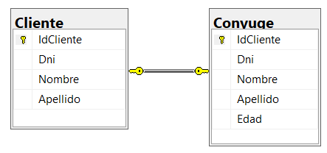
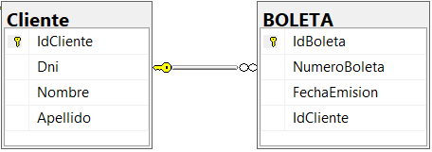
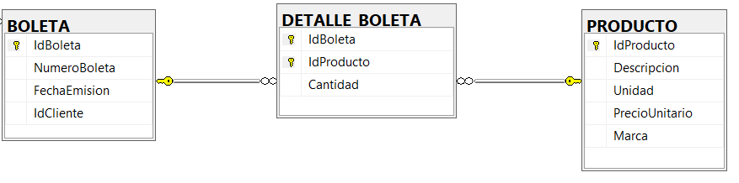
Relación entre tablas
Relación 1 a 1
Relación 1 a Muchos
Primary Key
Primary Key
Foreign Key
Relación Muchos a Muchos
Se crea una tabla intermedia de detalle
Primary Key
Primary Key
Primary Key

Slide 10
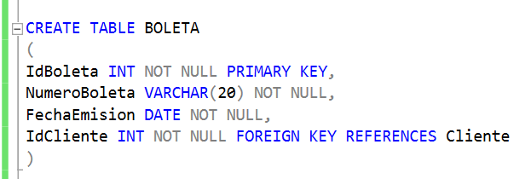
RESTRICCIONES
PRIMARY KEY. Clave Primaria.
FOREIGN KEY. Clave externa.
UNIQUE. Unicidad de datos.
NULL. Valor vacío.
DEFAULT. Valor predeterminado.
IDENTIDAD. Correlativo automático.
CHECK. Alternativa de valores.

